Slide 1
[모바일_App]
2022.04

Slide 2
목차
01
02
03
04
05
06
개요
로그인
HOME
환경설정
메뉴
기능

Slide 3

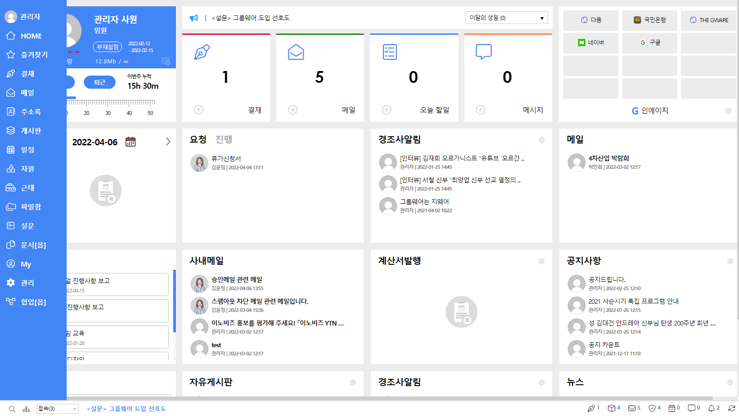




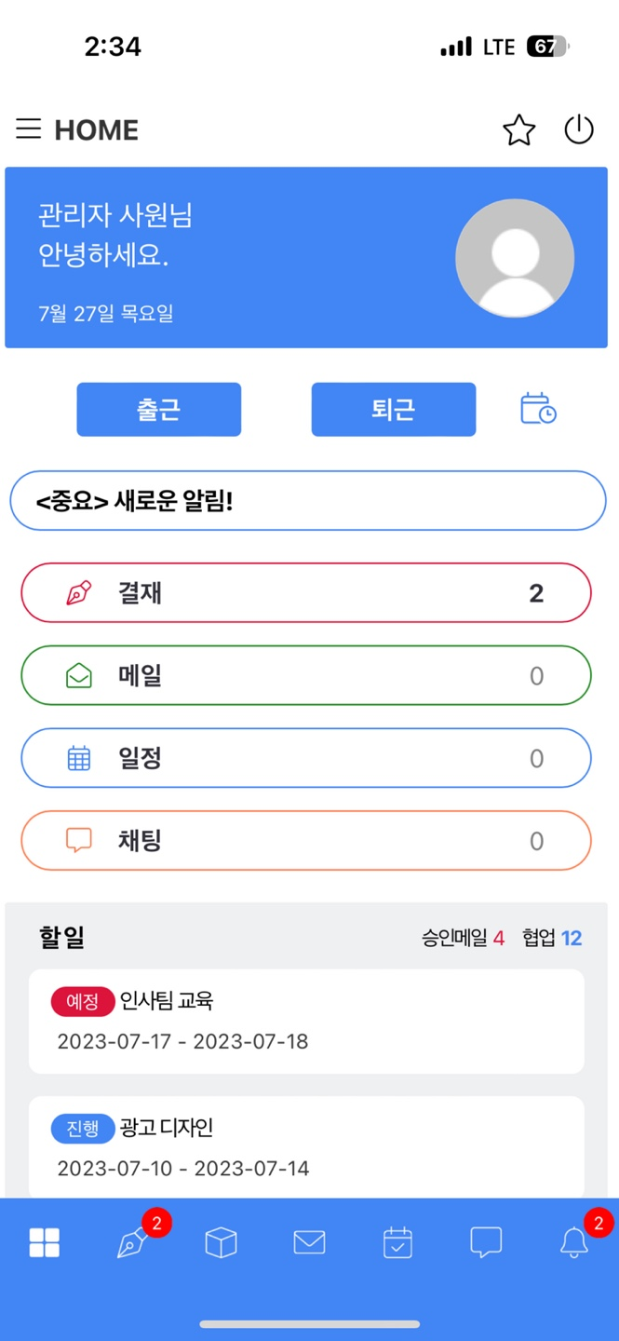
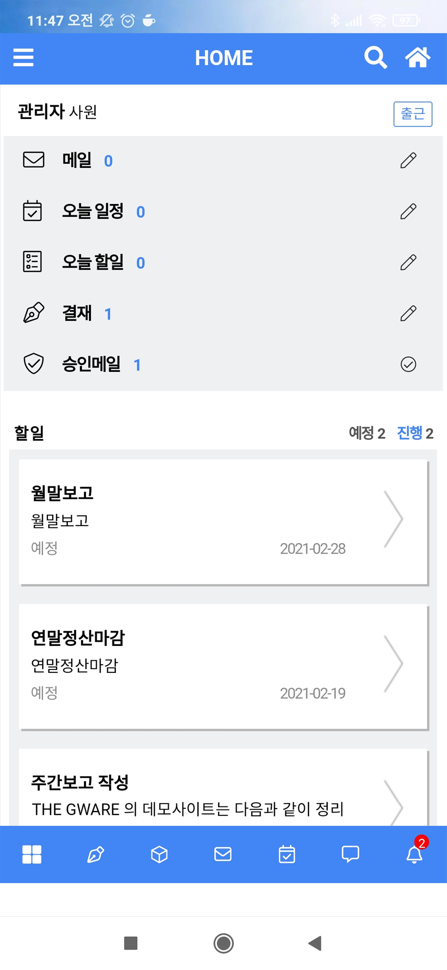
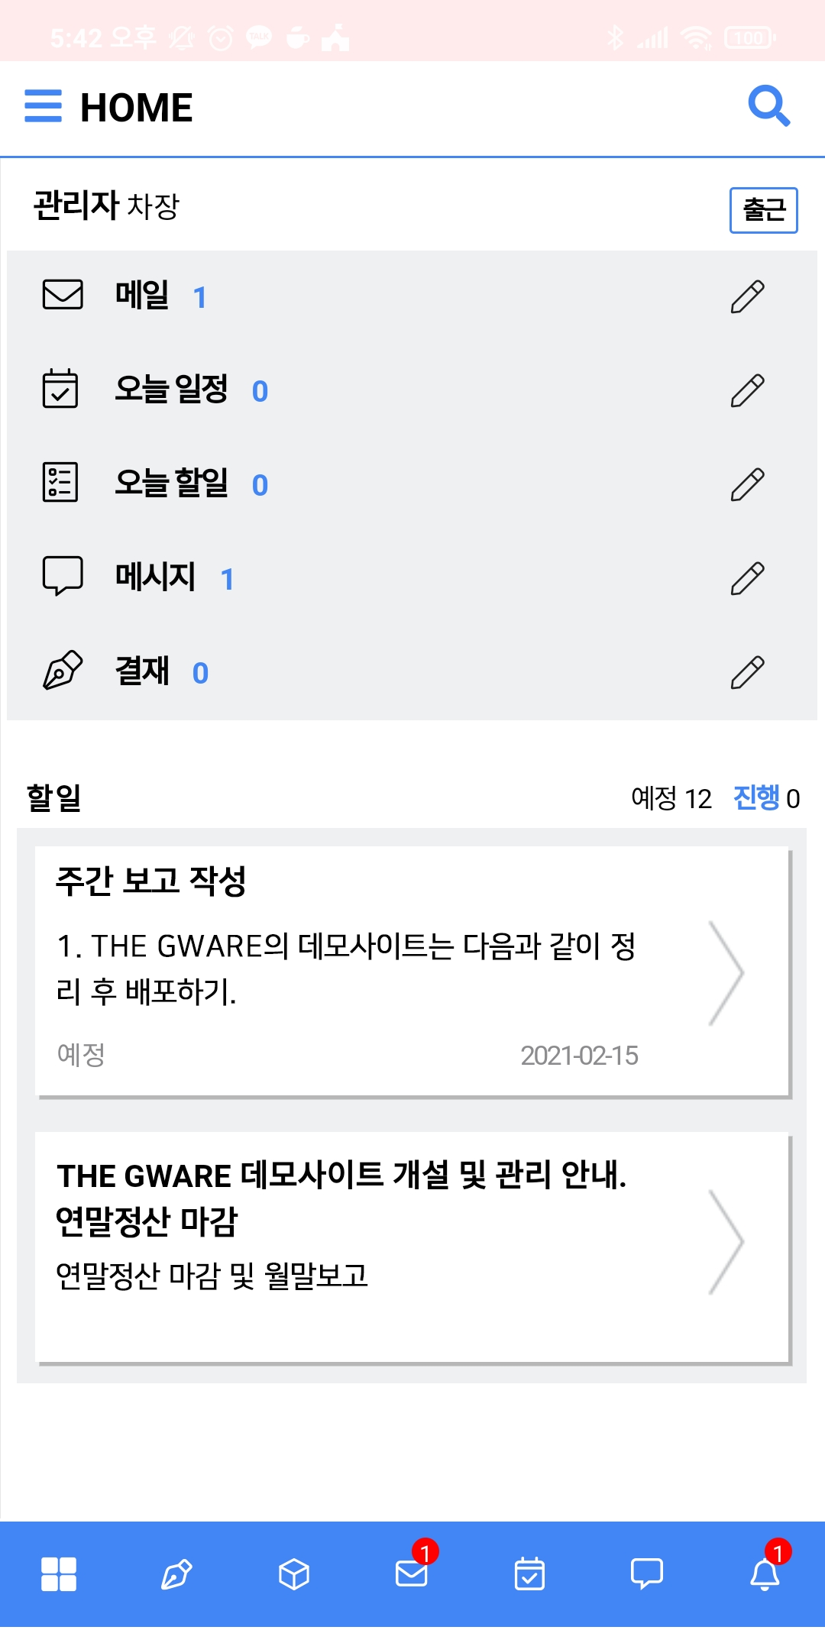
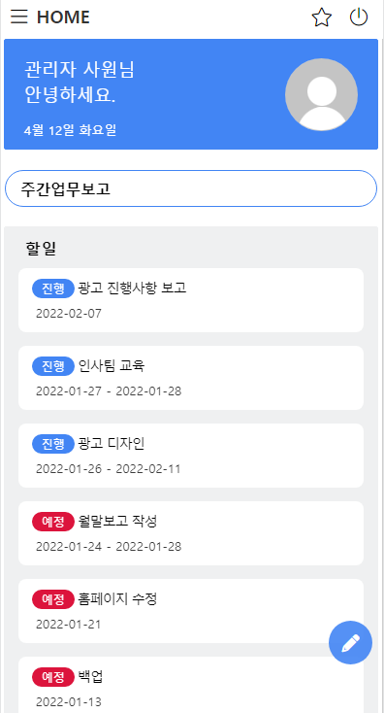
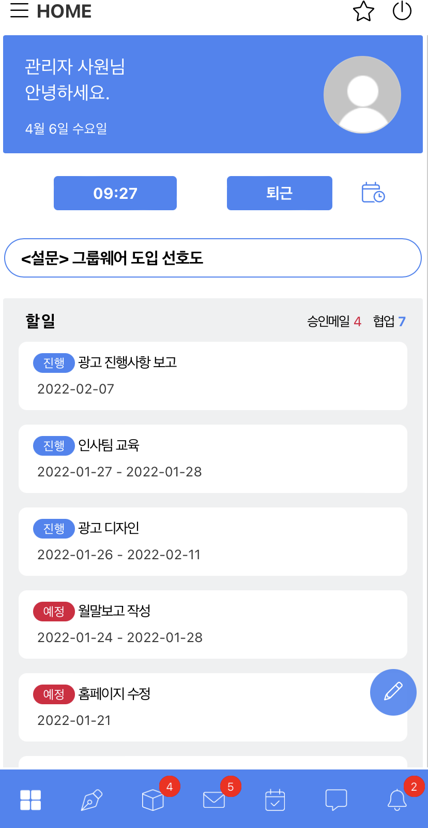

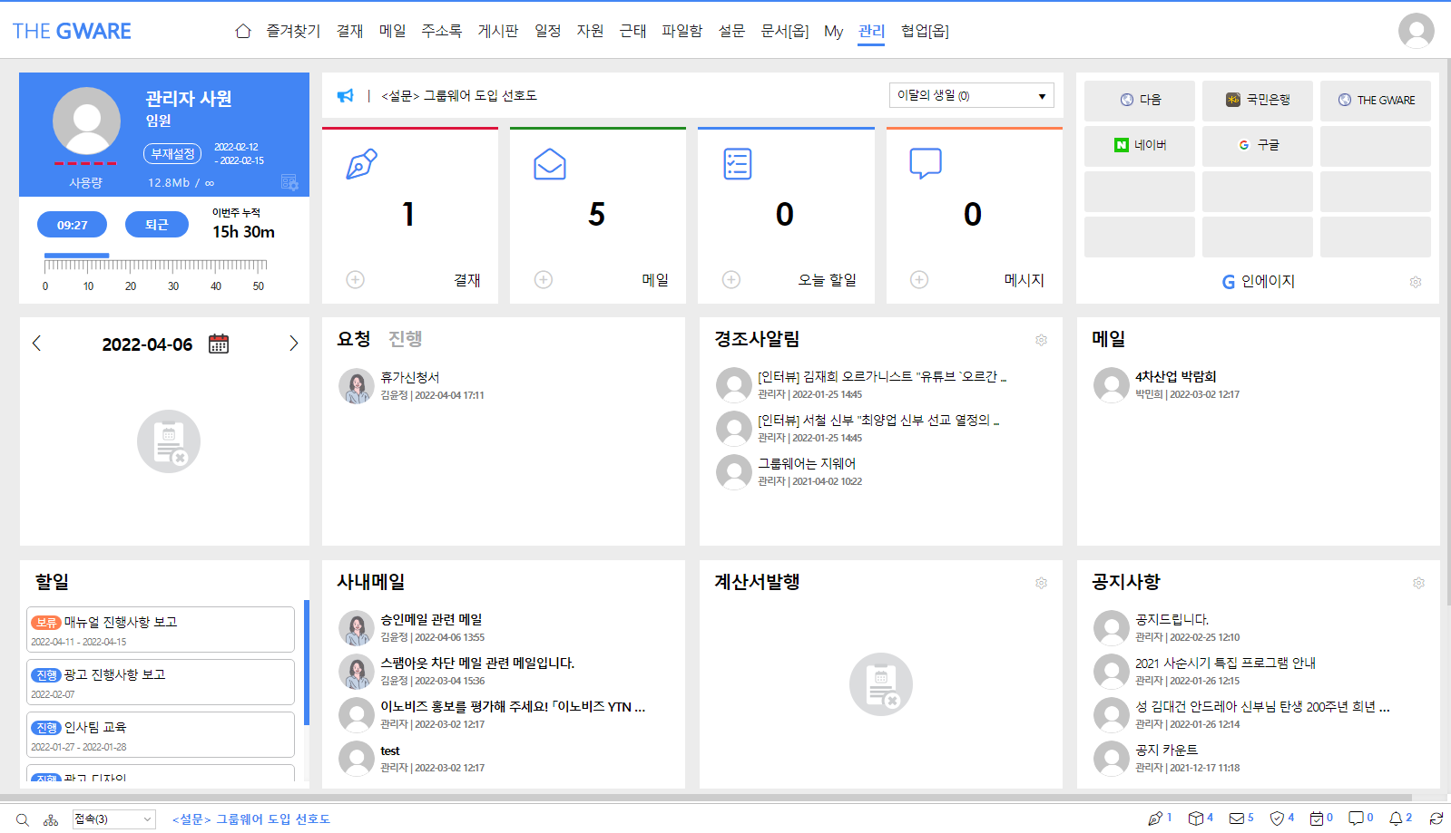
PC와 모바일 앱
Android, iPhone 앱스토어에서 ‘Gware’ 전용 App을 제공합니다.
PC에서 활용되는 모든 기능과 동일한 업무 환경을 제공합니다.
PC와 같은 구성으로 손쉽게 사용할 수 있습니다.
모바일
개요
THE GWARE는 언제 어디서나 빠르고 신속하게 업무공유 및 의사결정이 가능합니다.
Mac 버전
PC 버전
IOS
안드로이드

Slide 4
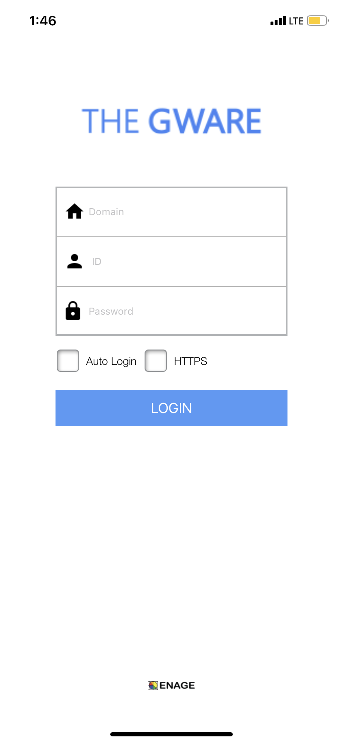
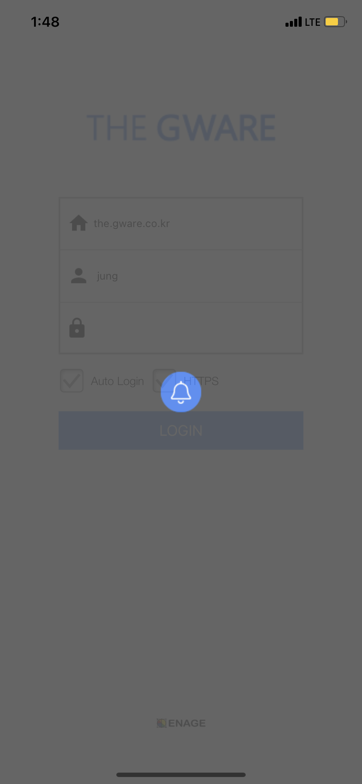
로그인 화면
모바일
Domain : 그룹웨어 접속 URL을 입력합니다.
ID : 그룹웨어에 등록된 ID를 입력합니다.
Password : 그룹웨어에 설정된 비밀번호를 입력합니다.
Auto Login : 모바일 앱 자동로그인의 여부를 선택합니다.
HTTPS : SSL인증서가 등록된 경우 체크합니다.
로그인
로그인 화면을 나타냅니다.
로그인 화면
로그인 중

Slide 5
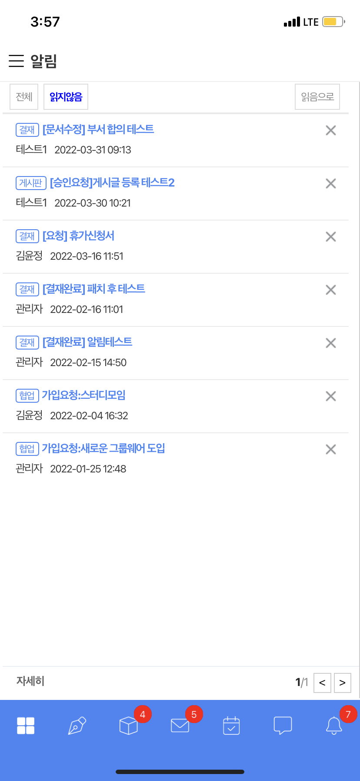
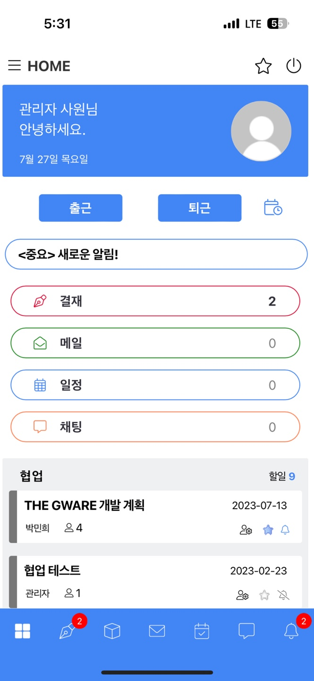
HOME
모바일
알림판 등록된 내용이 모바일 HOME 화면에서 확인 가능.
오늘의 할 일을 한눈에 확인 가능.
할 일 및 협업으로 선택하여 확인 가능. (승인메일 선택 시 새 창으로 조회 가능)
업무가 온 ICON에 알림 PUSH.
HOME
안드로이드 / 아이폰 모두 사용가능
HOME (할 일)
HOME (협업)
알림

Slide 6
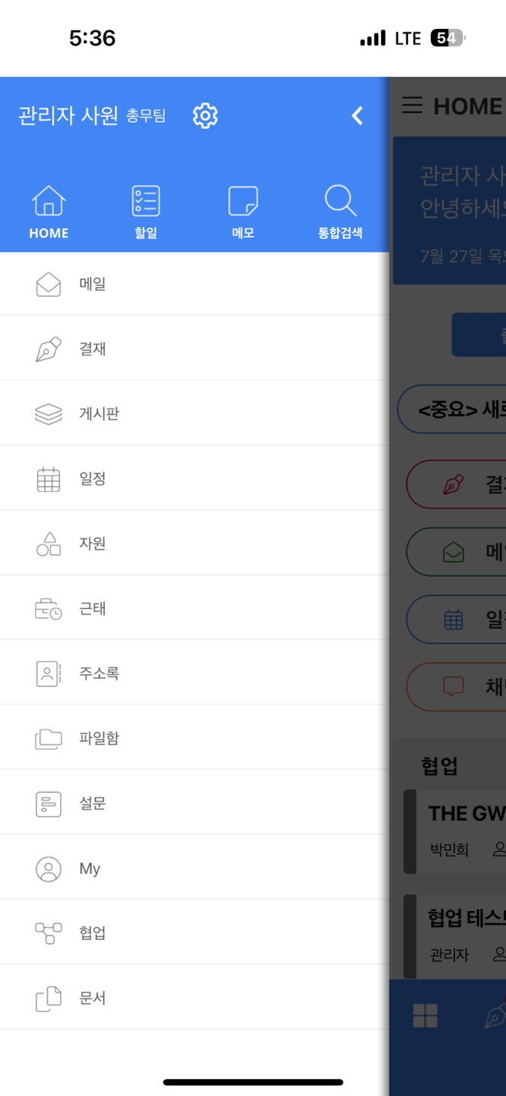
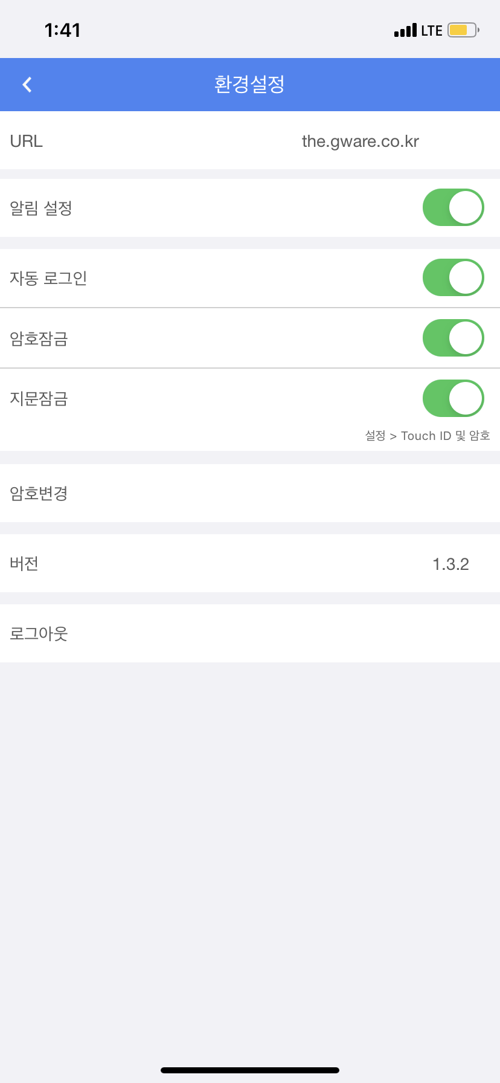
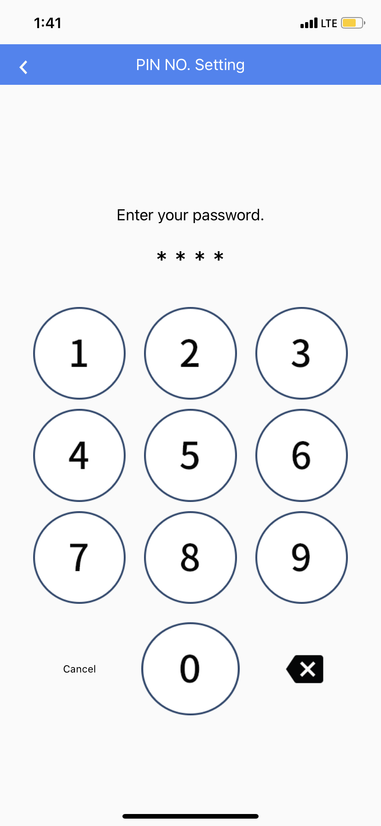
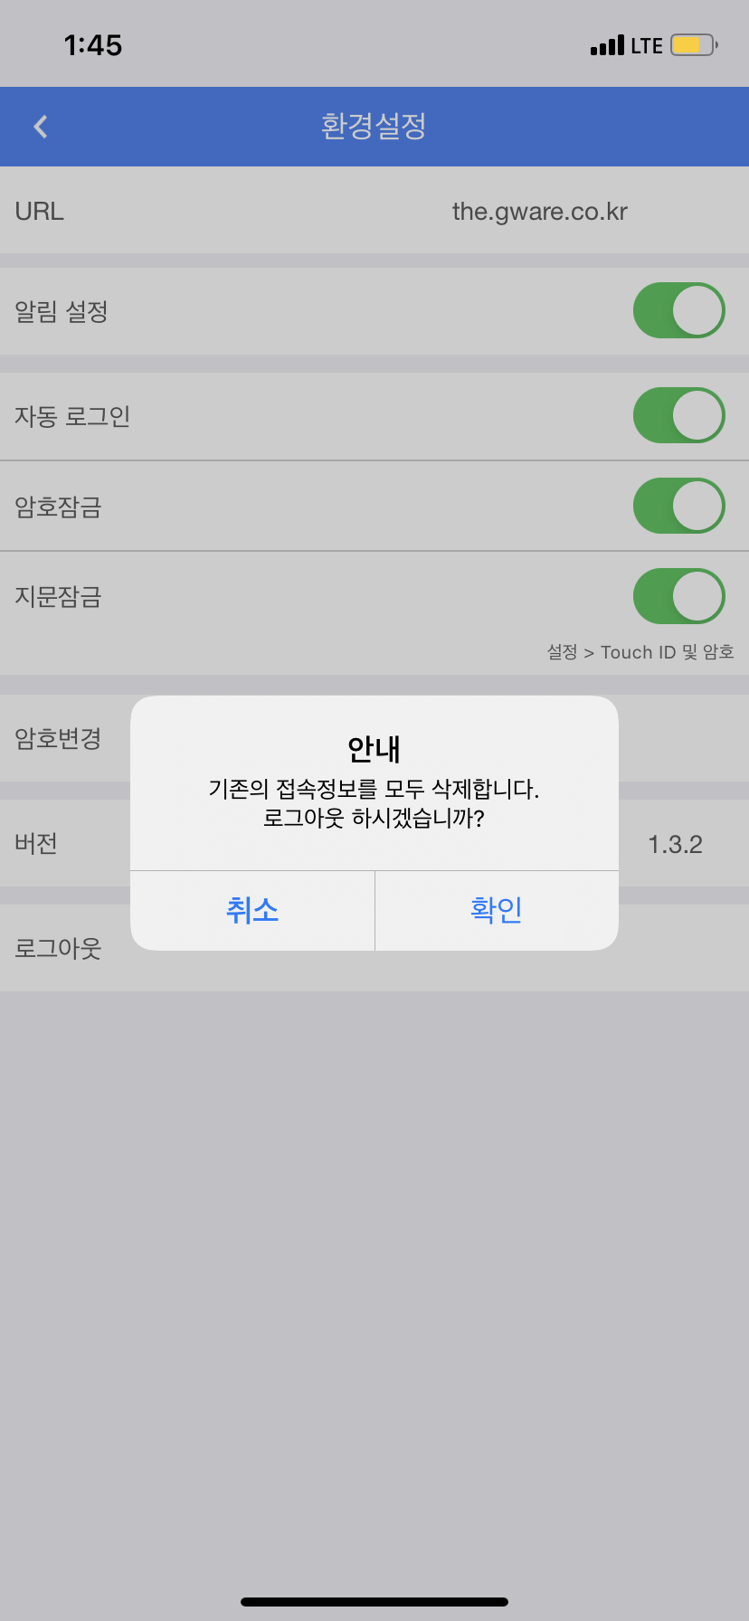
환경설정
모바일
URL : 자신 들어온 URL 을 확인할 수 있습니다.
알림 설정 : 업무에 대한 알림 PUSH 여부를 설정합니다. (그룹웨어 My 메뉴의 알림설정에서 선택된 알림 PUSH)
암호변경 : 모바일 기기의 인증 암호를 변경합니다.
로그아웃 : 모바일 앱에 로그인된 계정을 로그아웃합니다.
환경설정
환경설정에서는 알림 설정, 암호설정 로그아웃 등이 가능합니다.
하단 메뉴
환경설정
암호변경
로그아웃

Slide 7
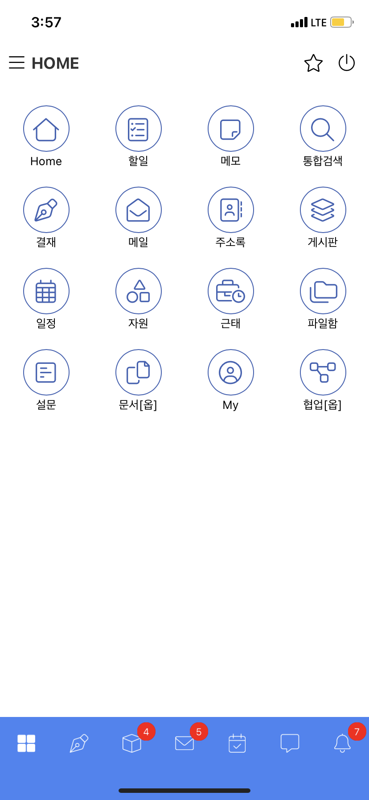
모바일 메뉴
상단 메뉴 : 업무 기능을 선택할 수 있게 제공
하단 메뉴 : 설정, 메모, 검색 및 업무기능 제공
모바일
메뉴
HOME 화면에서 상단메뉴, 하단메뉴 두가지가 제공됩니다.
HOME
상단 메뉴
하단 메뉴

Slide 8
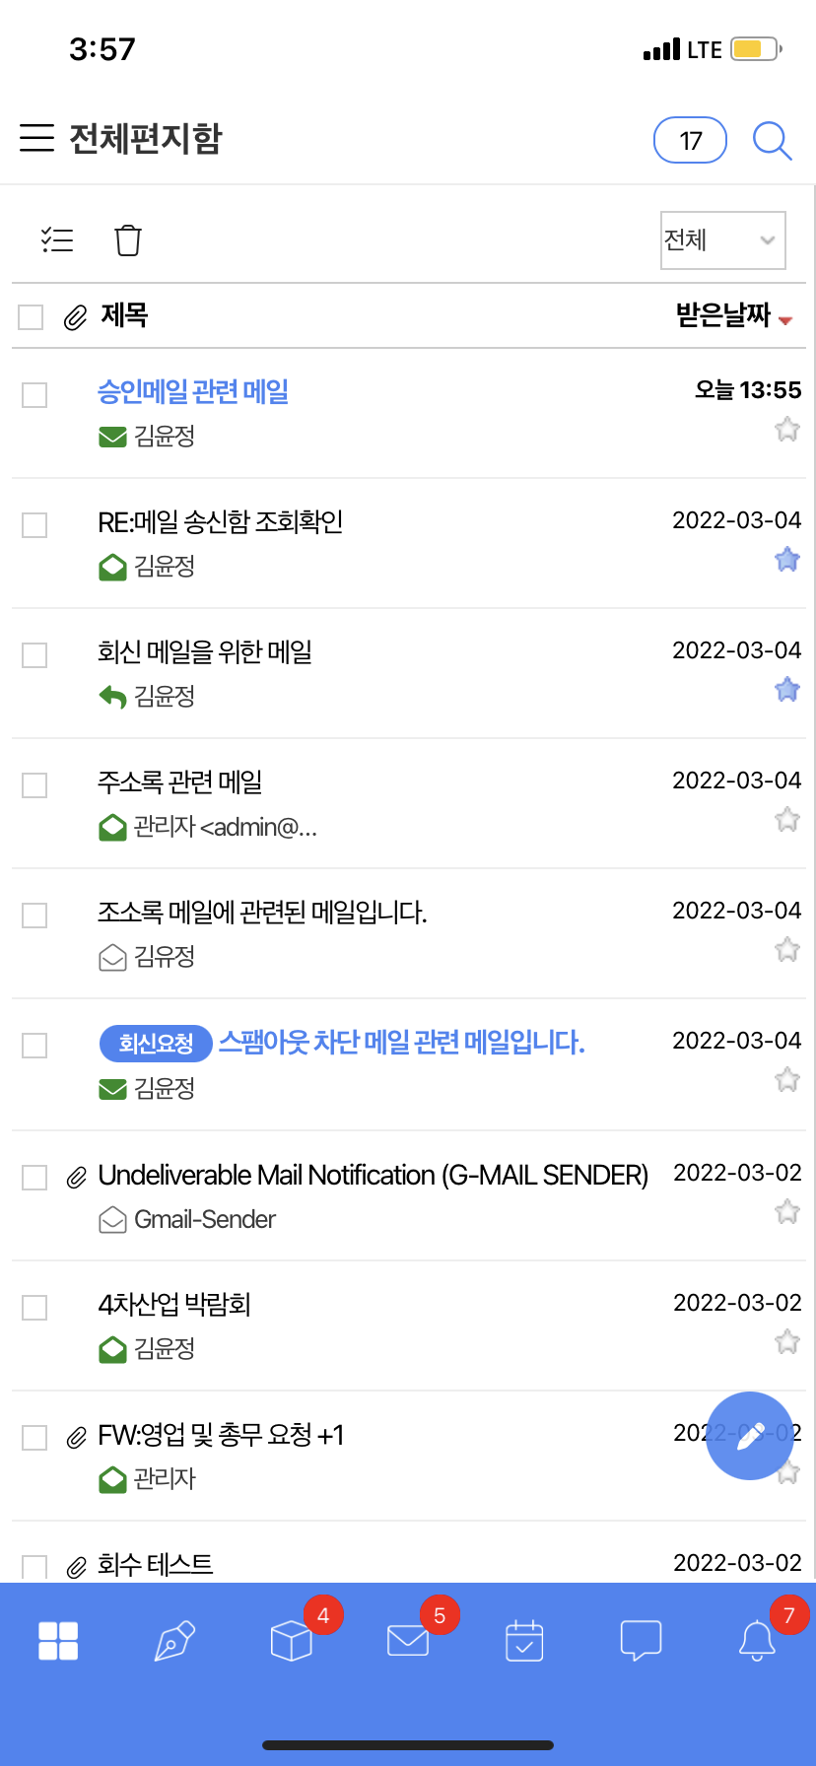
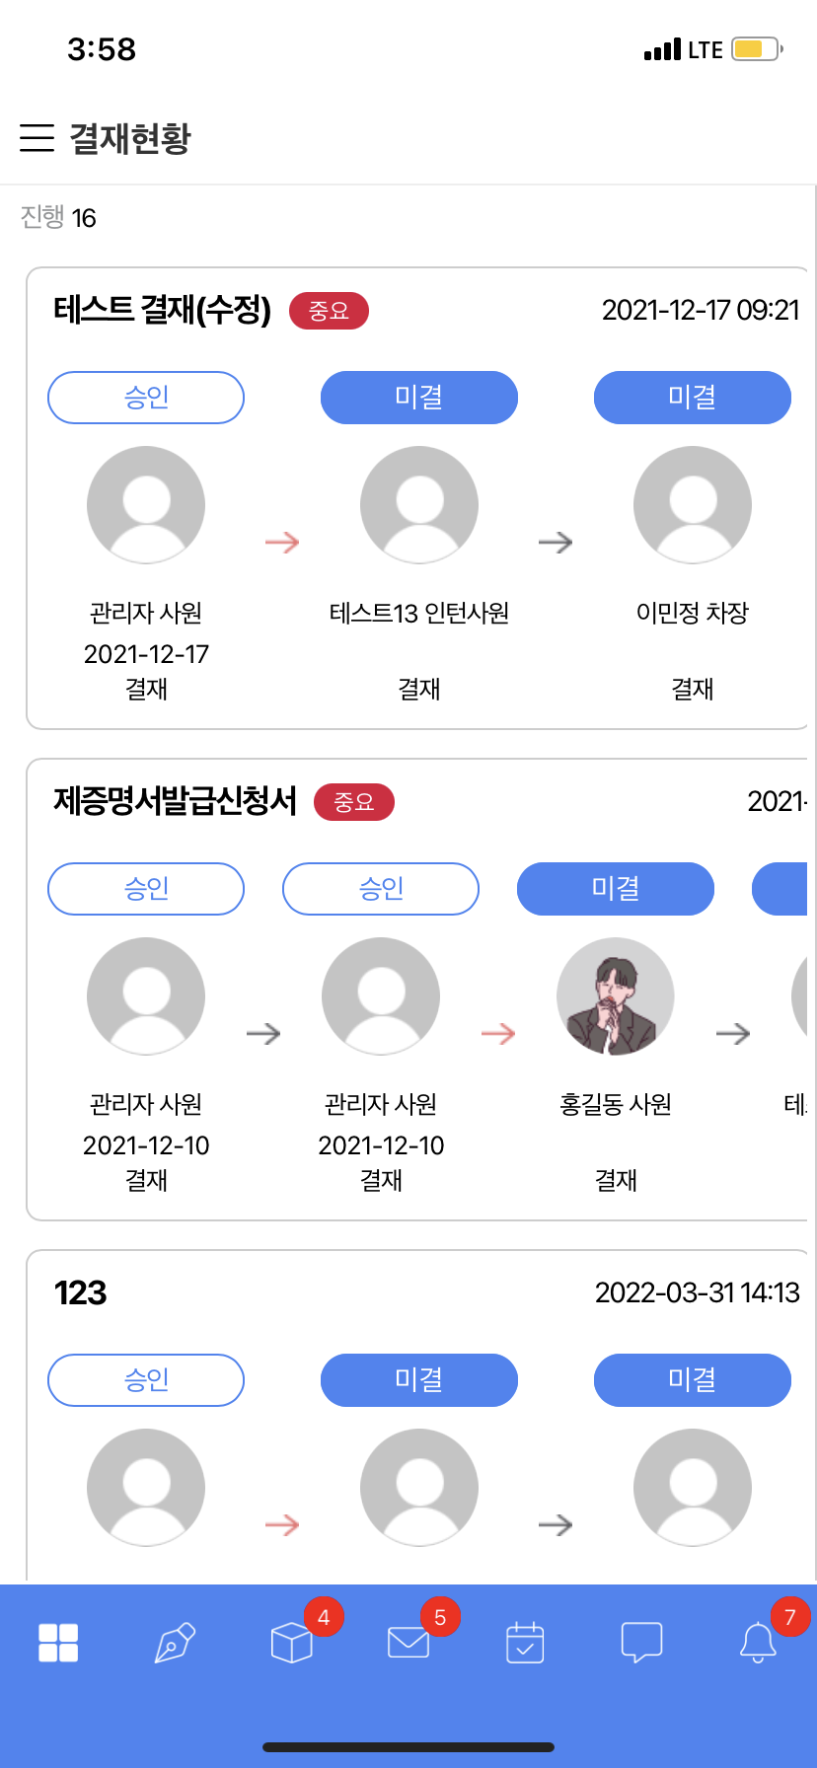
메일
작성/ 조회 / 회신, 전달 / 파일 다운로드, 파일추가
수신자 지정 시 이름으로 / 조직도 지정
모바일
결재
결재하기 (결재의견) / 결재처리함
전체기안함, 예결함, 참조문서함, 회람함
기능
주요 기능을 모바일로 편리하게 사용할 수 있는 기능을 제공합니다.
메일
결재

Slide 9
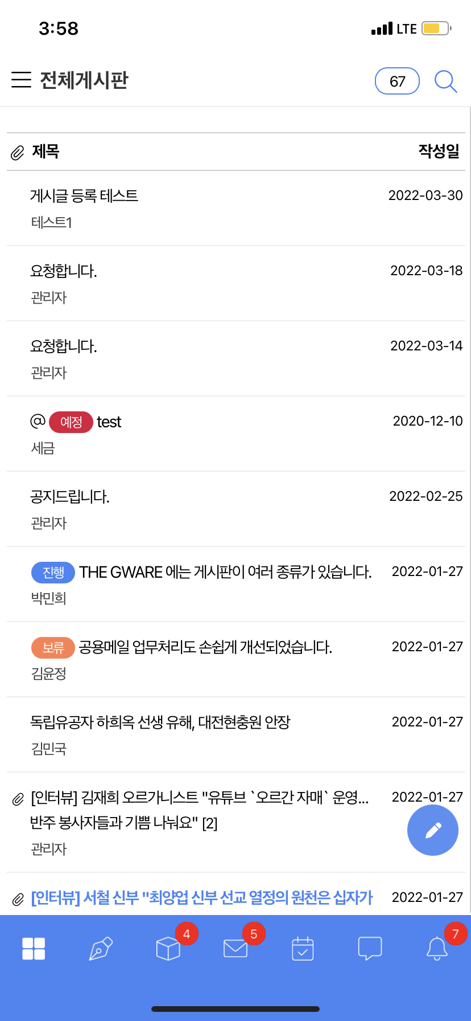
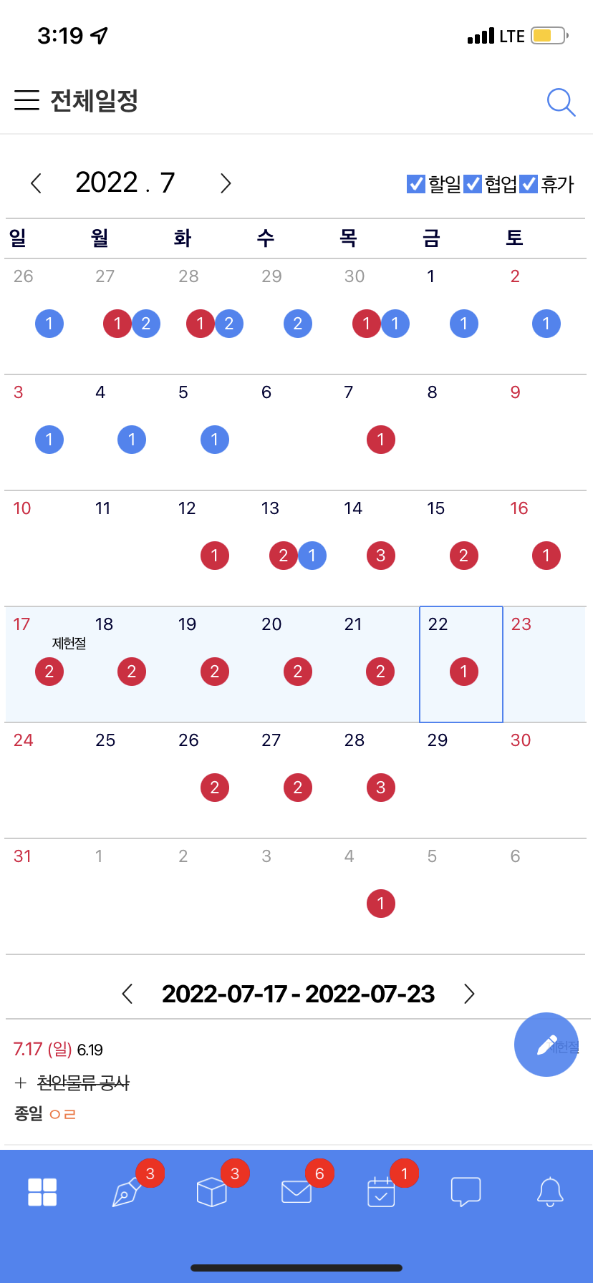
게시판
작성 / 조회 / 답변 / 파일 다운로드, 파일추가
의견 등록 및 알림 대상자 지정
알림글 조회 / 의견 등록(알림)
모바일
일정
작성 / 조회(월간, 주간)
일정에서 할 일 조회 가능
기능
주요 기능을 모바일로 편리하게 사용할 수 있는 기능을 제공합니다.
게시판
일정

Slide 10
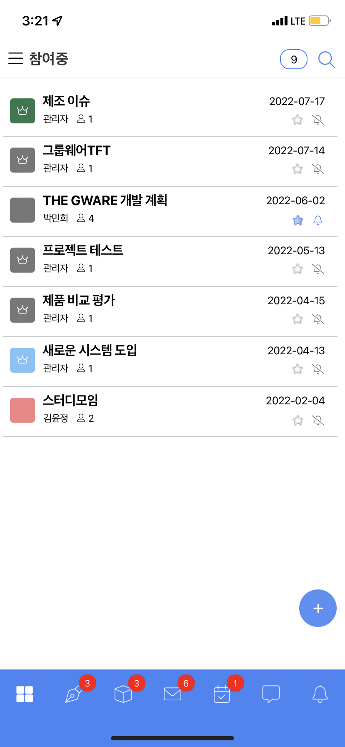
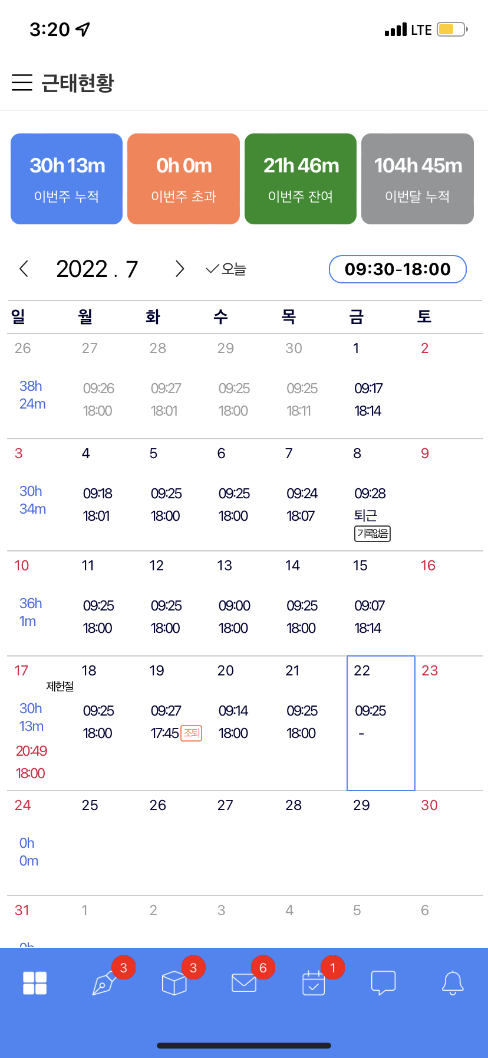
협업
사내에서 진행되는 프로젝트를 조회
예정, 진행, 확인, 보류, 완료 등 진행상태를 설정하며, 진행 상황을 한눈에 조회
개설한 프로젝트는 초대장으로 가입 가능
모바일
근태
전자결재와 연동되어 자동 연차관리 가능
출퇴근 현황을 한눈에 조회 가능
휴가현황 제공
기능
주요 기능을 모바일로 편리하게 사용할 수 있는 기능을 제공합니다.
협업
근태

